Slide 1
网络与信息安全
关键互联网基础设施安全
BGP安全
张宇 副教授
网络与信息安全实验室
哈尔滨工业大学
yuzhang@hit.edu.cn

Slide 2
3.RPKI与BGPsec

Slide 3
BGP路由异常检测方法与局限性
从多个AS的BGP路由器收集BGP路由更新消息，与历史信息比较分析
以下情况可能是异常：
多起源(MOAS，Multiple Origin AS)前缀：同一个前缀由多个不同起源AS声明
然而，多个Provider可能同时声明同一个无独立AS号的Multihoming网络的前缀，或者做路由聚合时忽略了小于/24的前缀的起源AS
或者，一个AS可能更换了Provider
一条路由不是无谷的：这意味着路径是伪造的，或者存在路由泄露
然而，无谷模型是对现实的一种抽象，并非100%符合，例如两个AS在不同地区的关系可能不同，据说中国电信在中国地区是其他Tier1 ISP的Provider，在国外是Customer
或者，已有链接发生了问题，路由切换到用于备份的隐藏链接上，该链接之前未出现过
BGP路由和由traceroute发现的路径之间存在显著不同
然而，攻击者可以篡改IP头部的TTL值，增加TTL以“跳过”攻击者的网络，或者伪造应答包的源IP地址
另外，由于多种原因，BGP路由与实际traceroute经过路由可能不同
“异常”是相对的，任何对策都无法完全区别出“异常”和“正常”

Slide 4
基于密码学的BGP安全方案
从体系结构上看，BGP安全的关键在于保护信息的完整性和真实性
起源验证(Origin Authentication)：保护前缀和起源AS的对应关系
例如，RPKI（Resource PKI）[RFC6480~RFC6493, RFC7128]
路径验证(Path Authentication)：保护整条路径
例如，BGPsec [draft-ietf-sidr-bgpsec-protocol-13]
https://datatracker.ietf.org/doc/draft-ietf-sidr-bgpsec-protocol/
其他BGP安全方案参考[A Survey of BGP Security Issues and Solutions PIEEE 10]
HIT ComNet-II

Slide 5
RPKI
基于IP地址/ASN分配结构建立PKI
绑定“标识符资源和所有者的公钥”
RIRs: APNIC
RIPE AfriNIC
ARIN LACNIC
IANA
12.0.0.0/8
AT&T
202.0.0.0/7
APNIC
210.0.0.0/7
AS7018
TELSTRA
JPNIC
211.120.0.0/12
12.0.0.0/8
202.12.128.0/18
SONY
211.120.132.0/22
AS1221
202.12.128.0/18
AS2527
HIT ComNet-II
211.120.132.0/22

Slide 6
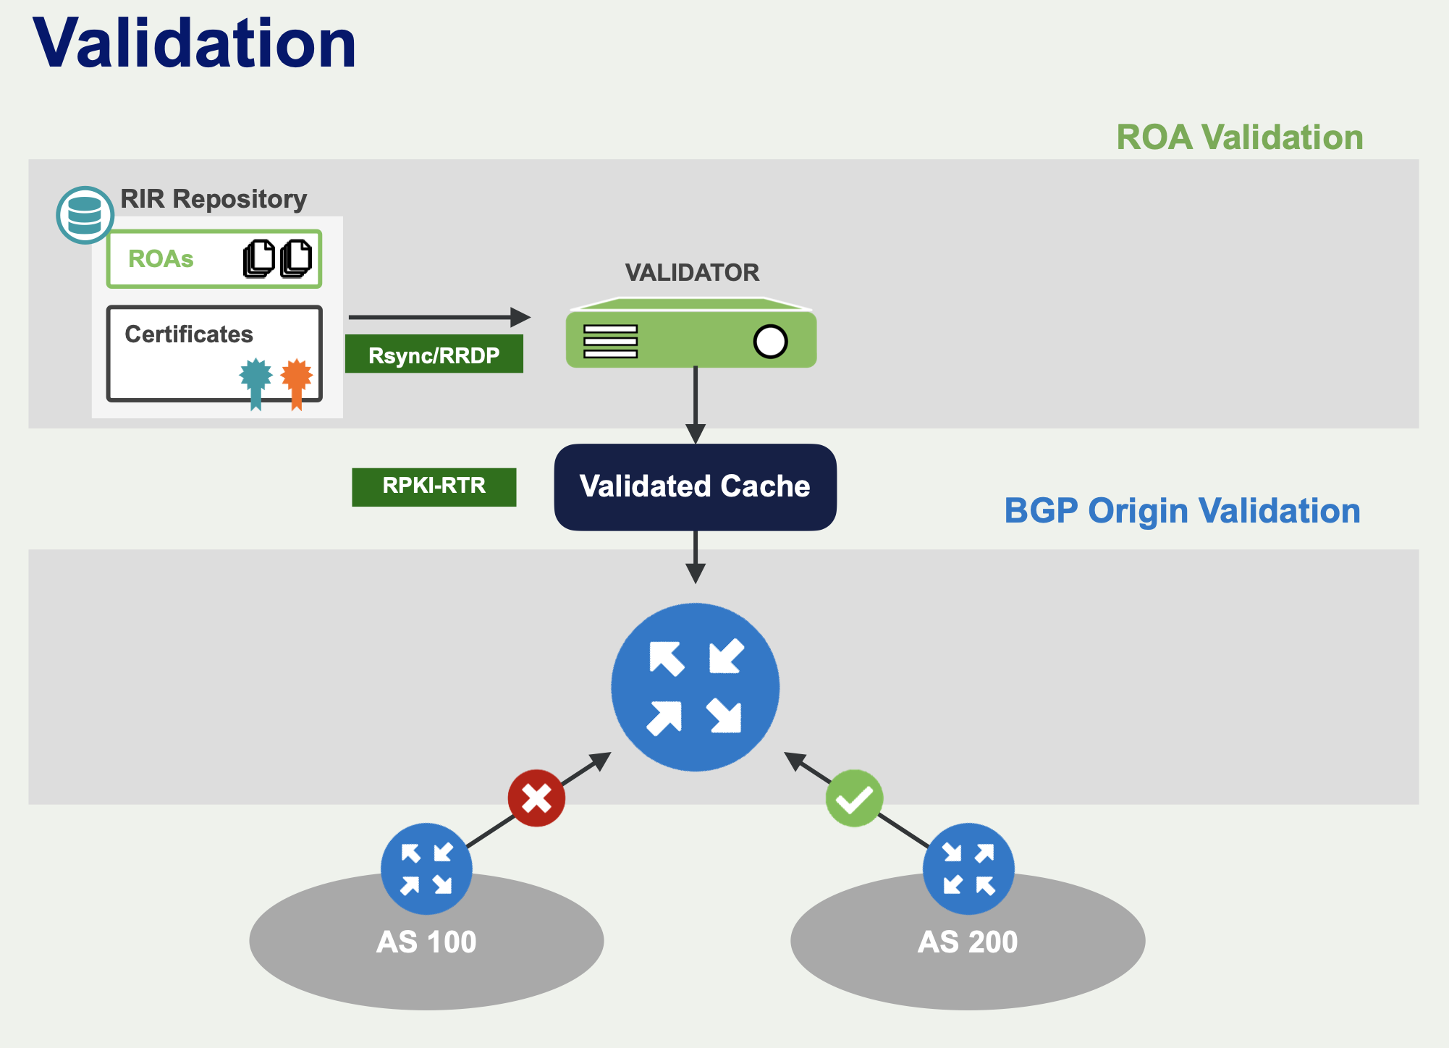
验证概念
Notes:
https://www.manrs.org/wp-content/uploads/2022/07/2022-07-04-RPKI-Week-Tutorial.pdf

Slide 7
数字证书(certificate)
PK_{Alice}
CA
PK_{Alice}的
真实性？
Alice
Bob
PK_{CA}
SK_{CA}
数字证书：证明一个公钥所有权：Alice’s PK is PK_{Alice}
证书权威(CA)：Alice和Bob都相信的可信第三方
Alice：将PK_{Alice}发送给CA，获得CA签名的证书
Bob：收到证书后，用PK_{CA}验证证书，确认PK_{Alice}的真实性

Slide 8
公钥基础设施(PKI)提供认证链
Trust Anchor
SK_{A}
SK_{B}
SK_{C}
PK_{A}
PK_{B}
PK_{C}
PK_{D}
PKI：一套提供基于数字签名的公钥认证的软硬件集合
认证链：以一个公钥为起点(信任锚，Trust Anchor)，对下一个公钥证书进行认证，被认证的公钥用来对再下一个证书进行认证，如此认证下去
PKI中只需要安全发布信任锚，就可以实现所有其他公钥的安全发布

Slide 9
RPKI体系结构
RPKI采用支持IP地址和AS号[RFC3779]的X.509 PKI证书[RFC5280]
三个组件：
RPKI：在IP地址/自治域号空间(资源Resource)分配的层次化结构上建立PKI
ROA：Route Origination Authorizations (ROAs)绑定“资源标示符和资源拥有者的公钥”，而不包括资源拥有者的身份，因此，provide authorization, but not authentication
REPO：一个分布式信息库系统，负责保存PKI对象和ROA对象
REPO间通过Rsync同步
IAB对RPKI的评论
1. the RPKI should have a single authoritative trust anchor
2. this trust anchor should be aligned with the registry of the root of the allocation hierarchy
HIT ComNet-II

Slide 10
RPKI应用场景
Router A
BGP
Updates
1.2.3.0/24
AS6789
ROA
1.2.3.0/24
AS6789
ROA
1.2.3.0/24
AS6789
RPKI
REPO
Validator
(Cache)
Router B
(Relying Party)
rsync
RPKI-RTR
起源是否真实？

Slide 11
RPKI主要概念
Allocate：将对资源的监管转移给中间组织
IANA
Trust Anchor
Trust Anchor
Certificate Issuer：证书发布者发放RC(资源证书)
APNIC
210.0.0.0/7
授权(Delegate)：通过发放RC来转移对资源的监管
JPNIC
211.120.0.0/12
RC：资源证书，绑定公钥和资源
CA 证书：证书内公钥对应私钥可签发其他证书
Assign：将对资源的监管转移给末端组织
SONY
211.120.132.0/22
End-entity (EE) certificate：证书内公钥对应的私钥不能签发其他证书
AS2527
ROA：Route Origination Authorizations, 路由起源授权，授权一个AS声明一个前缀
211.120.132.0/22
11

Slide 12
ROA
ROA：IP地址范围，一个ASN，最大前缀长度（为什么？）
发布ROA：
创建包含被认证前缀的EE证书（公钥和前缀）
构造ROA负载，包括EE证书中的前缀和AS号
用EE证书中公钥所对应的私钥对ROA签名
将EE证书和ROA上传到REPO系统
AS 0 ROA：前缀不可全球路由，例如192.168/16
CA私钥
EE公钥
EE私钥
EE证书
ROA
AS2527
211.120.132.0/22
211.120.132.0/22

Slide 13
REPO及所存储数据
目的：一个分布式REPO存储签名对象，提供给LIR/ISP来验证所有ROA
一个CA的REPO数据库：
manifest（清单）：REPO中所有签名对象的列表（除清单之外），清单的签名被包含在一个EE证书中
(1) 清单号（数字递增）
(2) 发布时间
(3) 下一次计划更新时间
(4) 一个文件和哈希值对的列表.
所有RC：CA和EE证书
CRL(证书召回列表)
ROA
理想情况下，每个RIR维护本地区内所有实体的PKI数据。
13

Slide 14
Trust Anchor Locator
An rsync URI [RFC5781],
A <CRLF> or <LF> line break, and
A subjectPublicKeyInfo [RFC5280] in DER format [X.509], encoded in Base64
SubjectPublicKeyInfo ::= SEQUENCE {
algorithm AlgorithmIdentifier,
subjectPublicKey BIT STRING }
一个TAL例子：
rsync://rpki.example.org/rpki/hedgehog/root.cer
MIIBIjANBgkqhkiG9w0BAQEFAAOCAQ8AMIIBCgKCAQEAovWQL2lh6knDx
GUG5hbtCXvvh4AOzjhDkSHlj22gn/1oiM9IeDATIwP44vhQ6L/xvuk7W6
Kfa5ygmqQ+xOZOwTWPcrUbqaQyPNxokuivzyvqVZVDecOEqs78q58mSp9
nbtxmLRW7B67SJCBSzfa5XpVyXYEgYAjkk3fpmefU+AcxtxvvHB5OVPIa
BfPcs80ICMgHQX+fphvute9XLxjfJKJWkhZqZ0v7pZm2uhkcPx1PMGcrG
ee0WSDC3fr3erLueagpiLsFjwwpX6F+Ms8vqz45H+DKmYKvPSstZjCCq9
aJ0qANT9OtnfSDOS+aLRPjZryCNyvvBHxZXqj5YCGKtwIDAQAB

Slide 15
REPO Publication Point(发布点)
Authority Information Access
证书A
Subject Information Access
AIA
SIA
A的Repo目录
与清单
证书B
证书C
AIA
CRLDP
CRLDP
AIA
SIA
SIA
CRL
B的Repo目录
与清单
C的Repo目录
与清单

Slide 16
RPKI-RTR
路由器从ROA缓存中获得所需ROA信息，通过TCP，TLS，SSH等协议传输
路由器启动后执行协议的过程：
Cache Router
~ ~
| <----- Reset Query -------- | R requests data (or Serial Query)
| |
| ----- Cache Response -----> | C confirms request
| ------- IPvX Prefix ------> | C sends zero or more
| ------- IPvX Prefix ------> | IPv4 and IPv6 Prefix
| ------- IPvX Prefix ------> | Payload PDUs
| ------ End of Data ------> | C sends End of Data
| | and sends new serial
~ ~

Slide 17
起源验证配置（Cisco）
(config)# conf t 配置终端 (config)# router bgp $ASN 配置BGP协议 (config-router)# bgp rpki server tcp 100.64.1.1 port 8323 refresh 300
(config-router)# bgp rpki server tcp 100.64.1.1 port 3323 refresh 300
(config-router)# route-map rpki-accept permit 10 配置一个route-map
(route-map)# match rpki valid 匹配有效的路径 (route-map)# set local-preference 100 设置较高本地优先级
(route-map)# route-map rpki-accept permit 20
(route-map)# match rpki not-found 配置未找到的路径
(route-map)# set local-preference 80 设置较低本地优先级
(config)# router bgp $ASN (config)# address-family ipv4 (config)# neighbor 192.168.1.254 route-map rpki-accept in 处理邻居更新
(config)# address-family ipv6 (config)# neighbor 2002:eeee:ffff::a route-map rpki-accept in

Slide 18
RPKI示例：
$ whois -h whois.bgpmon.net 186.0.0.0
Prefix: 186.0.0.0/18
Prefix description: UNE-ETP
Country code: CO
Origin AS: 13489
Origin AS Name: EPM Telecomunicaciones S.A. E.S.P.,CO
RPKI status: ROA validation successful
First seen: 2011-11-05
Last seen: 2015-02-28
Seen by #peers: 227
$ whois -h whois.bgpmon.net " --roa 13489 186.0.0.0/18"
0 – Valid
ROA Details
Origin ASN: AS13489
Not valid Before: 2014-09-29 03:00:00
Not valid After: 2016-09-29 03:00:00 Expires in 1y212d2h58m1.60000000149012s
Trust Anchor: repository.lacnic.net
Prefixes: 190.128.64.0/18 (max length /18)
2803:d80::/28 (max length /28)
190.151.192.0/18 (max length /18)
190.128.0.0/18 (max length /19)
201.236.224.0/19 (max length /19)
201.236.192.0/19 (max length /21)
191.98.0.0/17 (max length /17)
186.0.0.0/17 (max length /18)

Slide 19
课堂问题
问题1：请思考RPKI的ROA中包含最大前缀长度的作用可能是什么？
问题2：如果一个AS的RPKI私钥被泄露，并且攻击者以该AS的身份伪造前缀起源声明被发现，则该AS应该如何应急响应？

Slide 20
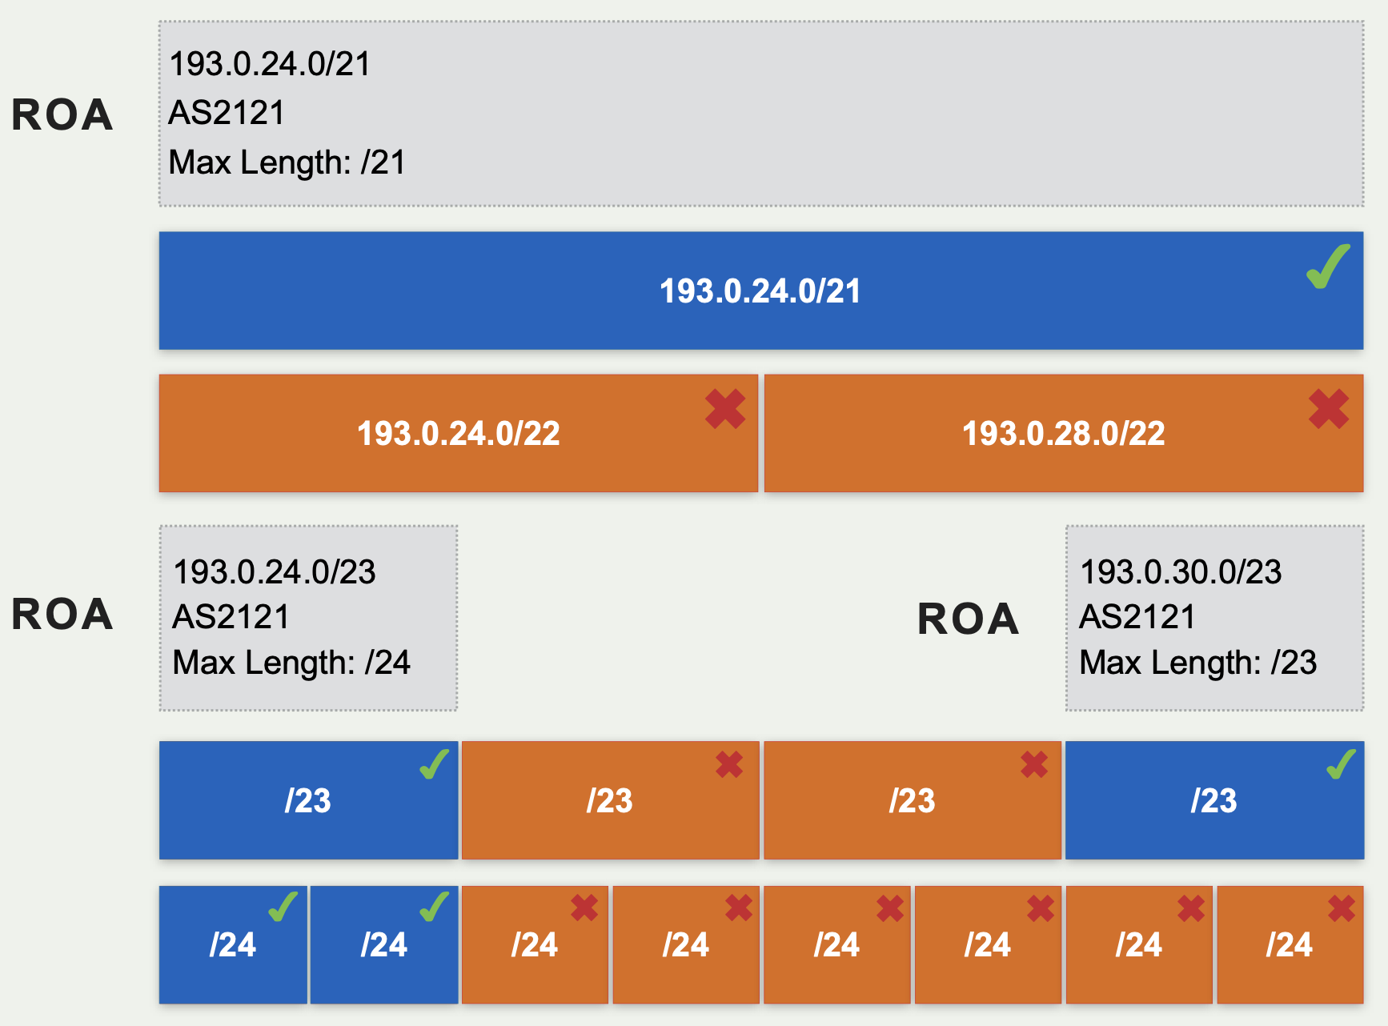
ROA最大长度例子

Slide 21
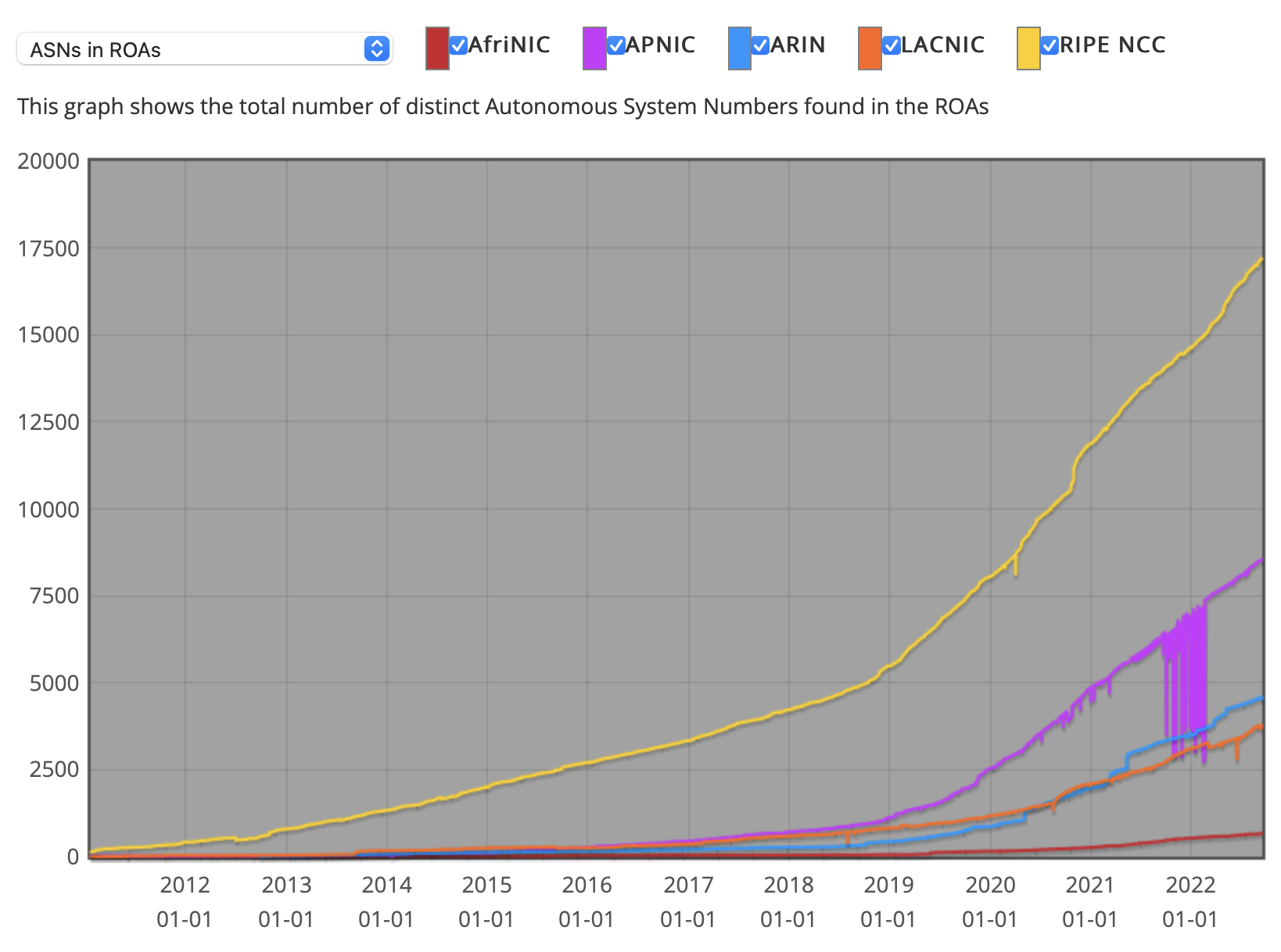
RPKI部署情况http://certification-stats.ripe.net

Slide 22
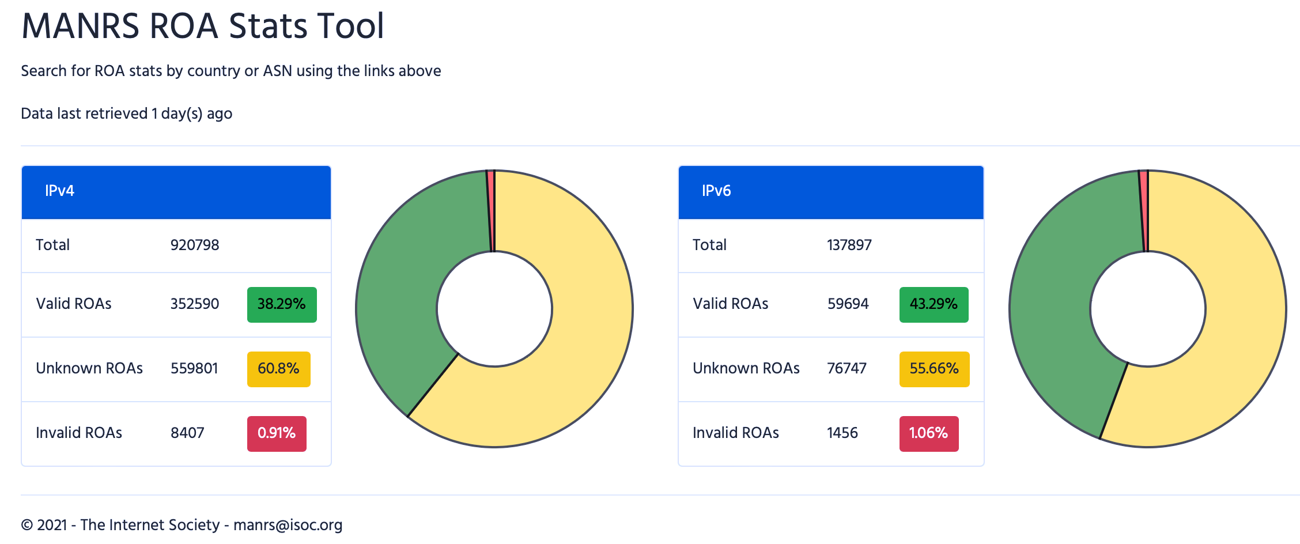
RPKI部署情况https://roa-stats.manrs.org

Slide 23
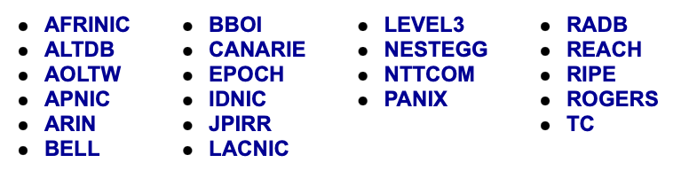
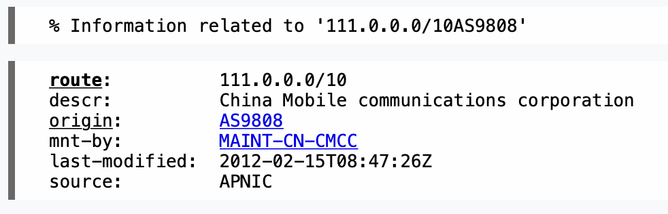
IRR互联网路由注册数据库
https://www.irr.net/docs/list.html
1994 年美国国家科学基金会(NSF)对 Merit 网络资助中的一部分用来资助设立一个“路由仲裁者”(routing arbiter)
路由注册机构使用“开放写访问”策略:对进 入一些数据库的内容几乎没有验证，而对这些 IRR 数据库进行融合时，融合后的数据库也继承了这些真实性存疑的条目。这些数据库中的对象是否是真实的，或者是否后来被篡改，都是未知的。

Slide 24
RPKI陈旧数据
在 Routinator 3000 RPKI 验证器的输出中发现了第三个操作问题的例子:
rsync://rpki-repo.registro.br/repo/HqatGkF4QDP6Set7UcbXnGGj2TkehDBZ24LGiaLAbd zu/0/ABE2B87282296266F69CE04223629CFC8BFD6354.mft:stale manifest
rsync://rpki-repo.registro.br/repo/HqatGkF4QDP6Set7UcbXnGGj2TkehDBZ24LGiaLAbd zu/0/ABE2B87282296266F69CE04223629CFC8BFD6354.crl:stale CRL
rsync://rpki-repo.registro.br/repo/DmyLDjMgaeUsYnfjUCfi8BYTx4tsZvsFPDws5wDs4x Fa/0/AB06C1515EDB643DB9DF8E7E1361A8BB0683DE7A.mft:stale manifest
rsync://rpki-repo.registro.br/repo/DmyLDjMgaeUsYnfjUCfi8BYTx4tsZvsFPDws5wDs4x Fa/0/AB06C1515EDB643DB9DF8E7E1361A8BB0683DE7A.crl:stale CRL
br给出的解释是.br 成员正在使用 RPKI 授权资料库模型。在过去的某个时候，至少有两个成员建立了自己的资料库，但停止了对它们的维护。这些资料库现在处于 脱机状态，导致与这些资料库关联的数据过时。

Slide 25
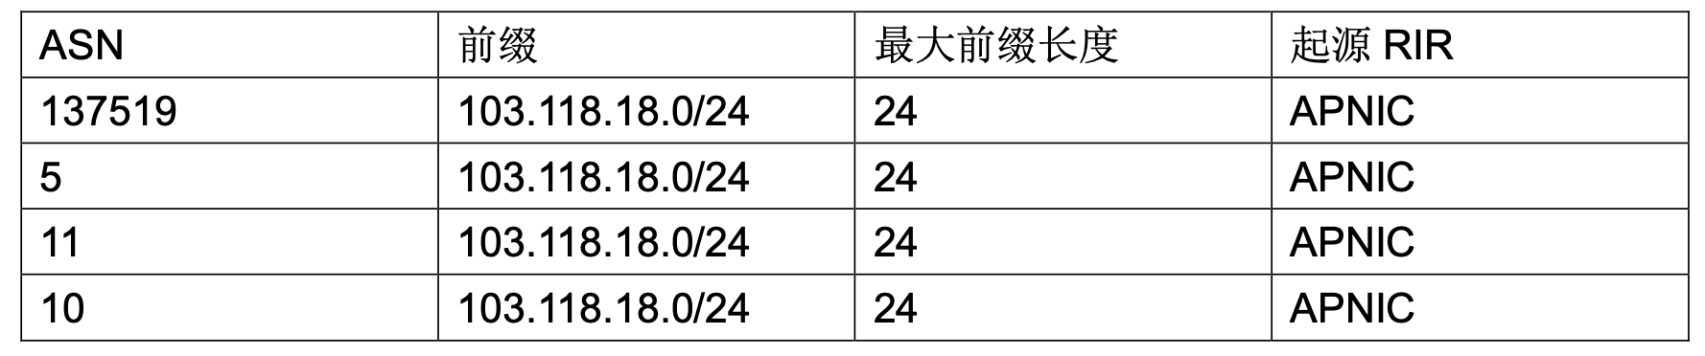
不重要的起源 ASN
ROA 由 IP 前缀的所有者签名，而不是由 AS 号的所有者签名。因此，完全可以在系统中插入不重要的ROA，由地址块的合法所有者签名，但是以一些任意的 AS 号作为授权 的起源 AS。
前缀 103.118.18.0/24 已由 APNIC 分配给孟加拉国的 Healthcare Pharmaceuticals，Ltd。AS137519 也被指派到孟加拉国的 Healthcare Pharmaceuticals，Ltd. 公司，因此第一个 ROA 是预期的。然而，AS5 被指派给 Symbolics Inc.，一家总部位于美国马萨诸塞州的已倒闭的计算机制造商。AS10 被指派给位于马萨诸塞州的由 BBN Systems and Technologies Inc.托管的 CSNET 协调和信息中心。AS11 指派给马萨诸塞州的哈佛大学。作 者联系了 103.118.18.0/24 网络管理员，试图了解后三个声明。结果是一个配置错误。

Slide 26
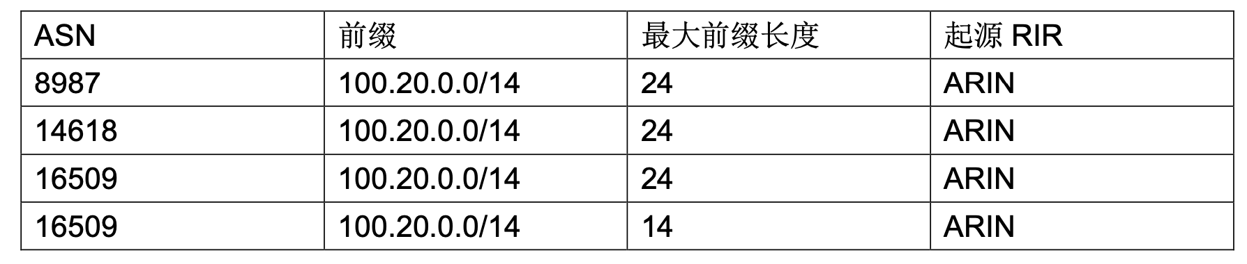
不同的最大前缀长度
前缀 100.20.0.0/14 和 ASN8987、14618、16509 都分配给 Amazon Inc。
最后一个 ROA 的最大前缀长度设置为 14。它说明只有前缀 100.20.0.0/14 本身可以由 AS16509 起源。它还说明，任何子前缀都应该被拒绝。第四个 ROA 的不允许子前缀与第三个 ROA 的允许子前缀相矛盾。
路由验证器被配置为接受与任何 ROA 匹配的任何前缀，实际上在所有 ROA 之间执行 逻辑或。因此最后一个最大前缀长度为 14 的 ROA 将被忽略。
Amazon，给出的解释是，这种情况是由于使用 ARIN 托管的 RPKI 工具集删除 ARIN 区域的 ROA 时出现的操作困难所致。较大的 ROA 将保留在系统中直到过期。
在引入更具体的 ROA 之后，保留与 RIR 分配的前缀长度相同的 ROA 已经成为一种相当普遍的做法。IETF SIDROPS 工作组目前的建议是，“只要可能，运营商应 使用“最小 ROA”，只包括那些实际上起源自 BGP 的 IP 前缀，而不包括其他前缀。”

Slide 28
RPKI优缺点
优点：
不改变BGP，路由不需要在线密码学计算
前缀劫持检测
有效激励
缺点：
无法阻止不改变前缀起源的攻击
陈旧数据
人为失误
引入新复杂性
治理，信任锚
ICANN CTO办公室发布的RPKI技术分析报告：
https://github.com/YuZhang/Security-Courseware/blob/master/internet-security/RPKI技术分析-1209.pdf

Slide 29
课堂问题
问题1：请思考多个信任锚有什么问题？

Slide 30
BGPsec
BGPsec依赖于RPKI
BGP更新消息中一条路径上的每个AS对自己的路由声明做签名
IANA
RIR1
RIR2
AS1
AS2
AS3
1.2.3.0/24
1.2.3.0/24 AS2 AS1
1.2.3.0/24 AS3 AS2 AS1
验证
1.2.3.0/24 AS3 AS2 AS1
1.2.3.0/24 AS2 AS1
得到
1.2.3.0/24 AS2 AS1
1.2.3.0/24 AS2 AS1

Slide 31
BGPsec_Path格式：
BGPsec更新消息：用一个可选属性 BGPsec_Path 替代 AS_Path
Secure_Path Len
AS Number (4 octets)
Secure_Path Segment
pCount (1 octet)
Signature_Block Length
Flags (1 octet)
Algorithm Suite Id.
Signature Segments
Subject Key Id (20 octets)
Signature Length (2 octets)
Signature
一一对应
1或2个Signature block，用于新旧算法兼容
RPKI中证书SKI

Slide 32
处理BGPsec更新消息
检查BGPsec_Path语法正确性
检查Secure_Path片段
检查每个Secure_Path片段有一个对应的Signature片段
检查消息中不包含AS_PATH属性
若更新消息不是来自AS confederation的，检查确保Secure_Path片段中不包含Confed_Sequence标记
若更新消息应该来自一个pCount≠0的对等体，则检查确保最近加入的Secure_Path片段中pCount≠0
检查Signature片段
通过RPKI获得验证签名所需的有效的（AS号，SKI，公钥）三元组
计算被签名内容的摘要
以签名、公钥、摘要作为输入，用指定算法来验证签名
RPKI：
获得ROA来验证前缀起源(AS号与IP地址前缀)的真实性
Router Certificates：证明路由器可以代表一个AS，及其公钥

Slide 33
BGPSEC优缺点
优点：
阻止路径伪造，BGPSEC对AS间链接做签名
挑战：
需要在线签名，路由器必须签名和验证路由更新消息

Slide 34
课堂问题
问题1：为什么在BGPsec中声明一条新路径并签名时需要在该路径中添加接收方的AS号？
问题2：如果你是一个网络运营商的CTO，如何劝说你的CEO“不要”部署RPKI和BGPSEC？

